Slide 1
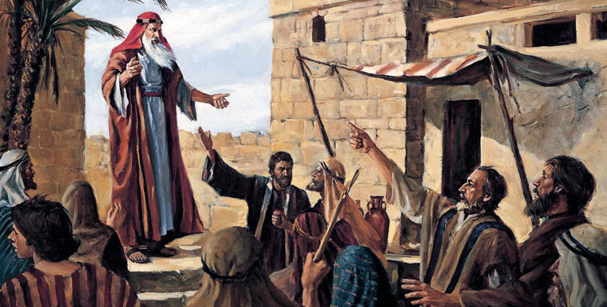
Jeremías 42 y 43
UNA SOLICITUD y una respuesta

Slide 2
Verdad Bíblica
Obedecer a Dios
y no a nuestros deseos

Slide 3
Versículo
Juan 14:15
Si me amáis,
guardad mis mandamientos;

Slide 4
Instroducción
Jeremías 41:1 PALABRA que fué á Jeremías de Jehová, después que Nabuzaradán capitán de la guardia le envió desde Ramá, cuando le tomó estando atado con esposas entre toda la transmigración de Jerusalem y de Judá que iban cautivos á Babilonia.
Jeremías 40 la liberación de Jeremías en Ramá por parte de Nabuzaradán, comandante de la guardia babilónica, y su posterior encuentro con Gedalías en Mizpa, el gobernador nombrado por los babilonios para Judea. Jeremías tiene la opción de ir a Babilonia o quedarse en Judea, y elige quedarse, uniéndose a Gedalías en Mizpa. Además, se describe cómo los líderes militares dispersos en Judea se reúnen con Gedalías, quien les ofrece ánimo y les insta a servir a los babilonios. También se menciona una conspiración contra Gedalías,

Slide 6
Instroducción
Asesinato de Gedalías:
Ismael, acompañado de diez hombres, llega a Mizpa y, durante una comida con Gedalías, lo asesina junto a otros judíos y los soldados caldeos que allí se hallaban.
Los 80 hombres de Sichêm y de Silo y de Samaria,
Captura y liberación de cautivos:
Ismael lleva cautivos a las hijas del rey y al resto del pueblo que estaba en Mizpa. para pasarse á los hijos de Ammón. Johanán y sus hombres rescatan a la mayoría de los cautivos, quienes se niegan a regresar a Mizpa por miedo a los babilonios.
Hacia Egipto:
El grupo rescatado, temiendo la venganza de los babilonios por la muerte de Gedalías, decide dirigirse hacia Egipto.
Huida de Ismael:
Ismael, con ocho de sus hombres, logra escapar y huir hacia Amón.

Slide 7
Instroducción
Jeremías 41:16 Y Johanán hijo de Carea, y todos los príncipes de la gente de guerra que con él estaban, tomaron todo el resto del pueblo que habían recobrado de Ismael hijo de Nethanías, de Mizpa, después que hirió á Gedalías hijo de Ahicam: hombres de guerra, y mujeres, y niños, y los eunucos que Johanán había hecho tornar de Gabaón;
17 Y fueron y habitaron en Geruth-chimham, que es cerca de Bethlehem, á fin de partir y meterse en Egipto,
18 Por causa de los Caldeos: porque temían de ellos, por haber herido Ismael hijo de Nethanías á Gedalías hijo de Ahicam, al cual el rey de Babilonia había puesto sobre la tierra.

Slide 8
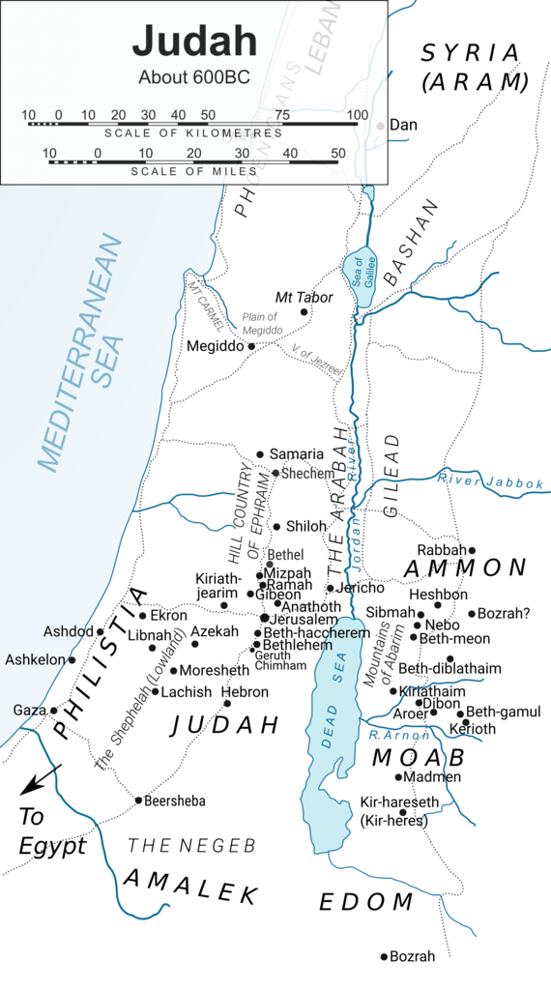

Slide 9
Bosquejo Jeremías 42
Johanan desea que Jeremías le pida consejo a Dios. (1-6)
Se les garantiza seguridad en Judea, pero destrucción en Egipto. (7-22)

Slide 10
UNA SOLICITUD Y UNA RESPUESTA
1 Y LLEGARONSE todos los oficiales de la gente de guerra, y Johanán hijo de Carea, y Jezanías hijo de Osaía, y todo el pueblo desde el menor hasta el mayor,
2 Y dijeron á Jeremías profeta: Caiga ahora nuestro ruego delante de ti, y ruega por nosotros á Jehová tu Dios, por todo este resto, (pues hemos quedado unos pocos de muchos, como nos ven tus ojos,)
3 Para que Jehová tu Dios nos enseñe camino por donde vayamos, y lo que hemos de hacer.
- Después de la Matanza en Mizpa Jeremías 41
- Todo el pueblo buscaba profecía de Jeremías algo que no pasaba por muchos años
- Llegaron con respeto a Jeremías, ya que estaban muy angustiados de su situación
- Un Pueblo preocupado
- Solicitaron Guía
- Aparentemente, esta era una petición humilde, sabia y adecuada.
- Pero dicen tu Dios
- ellos querían la aprobación de ir a Egipto
Notes:
La Hipocresía - ¡Cuán a menudo los creyentes piden oración para que se aclare su camino, cuando en realidad ya lo han decidido y en secreto esperan poner a Dios de su lado!”. (Meyer)
Es una falta común que los hombres pidan consejos, cuando ya han desidido que hacer

Slide 11
UNA SOLICITUD Y UNA RESPUESTA
1 Y LLEGARONSE todos los oficiales de la gente de guerra, y Johanán hijo de Carea, y Jezanías hijo de Osaía, y todo el pueblo desde el menor hasta el mayor,
2 Y dijeron á Jeremías profeta: Caiga ahora nuestro ruego delante de ti, y ruega por nosotros á Jehová tu Dios, por todo este resto, (pues hemos quedado unos pocos de muchos, como nos ven tus ojos,)
3 Para que Jehová tu Dios nos enseñe camino por donde vayamos, y lo que hemos de hacer.
“Es posible tratar engañosamente con nuestras propias almas. Lo hacemos, como lo hicieron estas personas, siempre que solicitamos la guía Divina, habiendo decidido previamente cuál será nuestro curso de acción. Tal oración es solo una actividad supersticiosa. Cuando se concibe la oración como un medio para hacer que se cumplan nuestros propios deseos, es una superstición”.
Notes:
¡Cuán a menudo los creyentes piden oración para que se aclare su camino, cuando en realidad ya lo han decidido y en secreto esperan poner a Dios de su lado!”. (Meyer)

Slide 12
UNA SOLICITUD Y UNA RESPUESTA
4 Y Jeremías profeta les dijo: Ya he oído. He aquí que voy á orar á Jehová vuestro Dios, como habéis dicho; y será que todo lo que Jehová os respondiere, os enseñaré: no os reservaré palabra.
-Jeremías feliz busca a Dios en oración para recibir su respuesta
- Era una nueva oportunidad de Jeremías para anunciar al pueblo la Palabra de Dios
Notes:
No oró explicandole a Dios: tu conoces este pueblo que está complicado y necesita irse a Egipto ayúdalo en su viaje

Slide 13
UNA SOLICITUD Y UNA RESPUESTA
5 Y ellos dijeron á Jeremías: Jehová sea entre nosotros testigo de la verdad y de la lealtad, si no hiciéremos conforme á todo aquello para lo cual Jehová tu Dios te enviare á nosotros.
6 Ora sea bueno, ora malo, á la voz de Jehová nuestro Dios, al cual te enviamos, obedeceremos; para que, obedeciendo á la voz de Jehová nuestro Dios, tengamos bien.
-Prometieron por Jehová (serán capaces de cumplir)
- ellos en la teoría creían correctamente, Deuteronomio 28
Notes:
Cuantas veces prometemos a Jehová

Slide 14
UNA SOLICITUD Y UNA RESPUESTA
7 Y aconteció que al cabo de diez días fué palabra de Jehová á Jeremías.
8 Y llamó á Johanán hijo de Carea, y á todos los oficiales de la gente de guerra que con él estaban, y á todo el pueblo desde el menor hasta el mayor;
9 Y díjoles: Así ha dicho Jehová Dios de Israel, al cual me enviasteis para que hiciese caer vuestros ruegos en su presencia:
10 Si os quedareis quietos en esta tierra, os edificaré, y no os destruiré; os plantaré, y no os arrancaré: porque arrepentido estoy del mal que os he hecho.
11 No temáis de la presencia del rey de Babilonia, del cual tenéis temor; no temáis de su presencia, ha dicho Jehová, porque con vosotros estoy yo para salvaros y libraros de su mano:
12 Y os daré misericordias, y tendrá misericordia de vosotros, y os hará tornar á vuestra tierra.
-El tiempo de Dios
- ya el juicio estaba cumplido, si el remanente era obediente sería restaurado
- Dios tendrá misericordia y Nabucodonosor también
Notes:
Cuantas veces prometemos a Jehová, (ayúdame en este negocio) Buscad primero el reino de Dios

Slide 15
Salmo 23.4 Aunque ande en valle de sombra de muerte, No temeré mal alguno; porque tú estarás conmigo: Tu vara y tu cayado me infundirán aliento.
Salmo 27:3 Aunque se asiente campo contra mí, No temerá mi corazón: Aunque contra mí se levante guerra, Yo en esto confío.
Juan 10:28 Y yo les doy vida eterna y no perecerán para siempre, ni nadie las arrebatará de mi mano.
29 Mi Padre que me las dió, mayor que todos es y nadie las puede arrebatar de la mano de mi Padre.

Slide 16
UNA SOLICITUD Y UNA RESPUESTA
13 Mas si dijereis: No moraremos en esta tierra, no obedeciendo así á la voz de Jehová vuestro Dios,
14 Y diciendo: No, antes nos entraremos en tierra de Egipto, en la cual no veremos guerra, ni oiremos sonido de trompeta, ni tendremos hambre de pan, y allá moraremos:
15 Ahora por eso, oid la palabra de Jehová, reliquias de Judá: Así ha dicho Jehová de los ejércitos, Dios de Israel: Si vosotros volviereis vuestros rostros para entrar en Egipto, y entrareis para peregrinar allá,
16 Será que el cuchillo que teméis, os alcanzará allí en tierra de Egipto, y el hambre de que tenéis temor, allá en Egipto se os pegará; y allí moriréis.
17 Será pues, que todos los hombres que tornaren sus rostros para entrarse en Egipto, para peregrinar allí, morirán á cuchillo, de hambre, y de pestilencia: no habrá de ellos quien quede vivo, ni quien escape delante del mal que traeré yo sobre ellos.
- camino de vida y camino de muerte
- ellos debían escoger
Notes:
Cuantas veces prometemos a Jehová

Slide 17
Génesis 17:16 Empero que no se aumente caballos, ni haga volver el pueblo á Egipto para acrecentar caballos: porque Jehová os ha dicho: No procuraréis volver más por este camino.
Isaías 30:1 ¡AY de los hijos que se apartan, dice Jehová, para tomar consejo, y no de mí; para cobijarse con cubierta, y no de mi espíritu, añadiendo pecado á pecado!
2 Pártense para descender á Egipto, y no han preguntado mi boca; para fortificarse con la fuerza de Faraón, y poner su esperanza en la sombra de Egipto.
3 Mas la fortaleza de Faraón se os tornará en vergüenza, y el amparo en la sombra de Egipto en confusión.
Isaías 31:1 ¡AY de los que descienden á Egipto por ayuda, y confían en caballos; y su esperanza ponen en carros, porque son muchos, y en caballeros, porque son valientes; y no miraron al Santo de Israel, ni buscaron á Jehová!

Slide 18
UNA SOLICITUD Y UNA RESPUESTA
18 Porque así ha dicho Jehová de los ejércitos, Dios de Israel: Como se derramó mi enojo y mi ira sobre los moradores de Jerusalem, así se derramará mi ira sobre vosotros, cuando entrareis en Egipto; y seréis por juramento y por espanto, y por maldición y por afrenta; y no veréis más este lugar.
- Los sobrevivientes ya habían visto el juicio de Dios
- Ya les había prometido bendición si se quedaban en la tierra, pero se no obedecían iban a tener juicio
- el resultado de no creer, y nunca más verán Jerusalén
Notes:
Cuantas veces prometemos a Jehová

Slide 19
UNA SOLICITUD Y UNA RESPUESTA
19 Jehová habló sobre vosotros, oh reliquias de Judá: No entréis en Egipto: sabed por cierto que os aviso hoy.
20 ¿Por qué hicisteis errar vuestras almas? porque vosotros me enviasteis á Jehová vuestro Dios, diciendo: Ora por nosotros á Jehová nuestro Dios; y conforme á todas las cosas que Jehová nuestro Dios dijere, háznoslo saber así, y lo pondremos por obra.
21 Y os lo he denunciado hoy, y no habéis obedecido á la voz de Jehová vuestro Dios, ni á todas las cosas por las cuales me envió á vosotros.
22 Ahora pues sabed de cierto que á cuchillo, y de hambre y pestilencia, moriréis en el lugar donde deseasteis entrar para peregrinar allí.
- Buscaron a Dios, pero ya tenían su decisión tomada
- ellos habían dicho ( á la voz de Jehová nuestro Dios, al cual te enviamos, obedeceremos) no hablaron con sinceridad
- Ellos habían visto el juicio sobre Jerusalén, y aún así decidieron ir a Egipto por lo tanto el juicio de Dios los alcanzará
Notes:
Buscaban a Dios, sólo para que confirmara sus caminos
Esto enseña la importancia de buscar a Dios con un corazón verdaderamente sometido y que hará lo que sea que Él nos diga.

Slide 20
Bosquejo Jeremías 43
Los líderes llevan al pueblo a Egipto. (1-7)
Jeremías predice la conquista de Egipto. (8-13)

Slide 21
UNA SOLICITUD Y UNA RESPUESTA
- Azarías, Johanán, y todos los varones soberbios (Jeremías 42.20)
- Mentira dices; no te ha enviado Jehová nuestro Dios para decir
- No creían que el mensaje era de Dios
- acusación contra Jeremías
1 Y ACONTECIO que como Jeremías acabó de hablar á todo el pueblo todas las palabras de Jehová Dios de ellos, todas estas palabras por las cuales Jehová Dios de ellos le había enviado á ellos mismos,
2 Dijo Azarías hijo de Osaías, y Johanán hijo de Carea, y todos los varones soberbios dijeron á Jeremías:Mentira dices; no te ha enviado Jehová nuestro Dios para decir: No entréis en Egipto á peregrinar allí.
3 Sino que Baruch hijo de Nerías te incita contra nosotros, para entregarnos en mano de los Caldeos, para matarnos y para hacernos trasportar á Babilonia.
Notes:
Estos hombres orgullosos no les gustó ser confrontados con la Palabra de Dios
Ellos habían visto que la Palabra de Dios a través de Jeremías se habían cumplido con exactitud y ahora le decían falso profeta
La Palabra de Dios, es un obstáculo para los que quieren vivir según sus propios preceptos

Slide 22
Génesis 11:6
Y dijo Jehová: He aquí el pueblo es uno, y todos éstos tienen un lenguaje: y han comenzado á obrar, y nada les retraerá ahora de lo que han pensando hacer.

Slide 23
UNA SOLICITUD Y UNA RESPUESTA
- Prometieron y no cumplieron (Jeremías 42:5-6)
- No solamente desobedecieron, sino que tomaron a toda la gente y fueron a Egipto
- Los descendientes de Abraham vuelven a Egipto
4 No obedeció pues Johanán hijo de Carea, y todos los oficiales de la gente de guerra, y todo el pueblo, á la voz de Jehová para quedarse en tierra de Judá;
5 Antes tomó Johanán hijo de Carea, y todos los oficiales de la gente de guerra, á todo el resto de Judá, que de todas las gentes adonde habían sido echados habían vuelto para morar en tierra de Judá:
6 A hombres, y mujeres, y niños, y á las hijas del rey, y á toda alma que había dejado Nabuzaradán capitán de la guardia con Gedalías hijo de Ahicam hijo de Saphán, y á Jeremías profeta, y á Baruch hijo de Nerías;
7 Y entraron en tierra de Egipto; porque no obedecieron á la voz de Jehová: y llegaron hasta Taphnes.
Notes:
1 5 Y ellos dijeron á Jeremías: Jehová sea entre nosotros testigo de la verdad y de la lealtad, si no hiciéremos conforme á todo aquello para lo cual Jehová tu Dios te enviare á nosotros.
6 Ora sea bueno, ora malo, á la voz de Jehová nuestro Dios, al cual te enviamos, obedeceremos; para que, obedeciendo á la voz de Jehová nuestro Dios, tengamos bien.

Slide 24
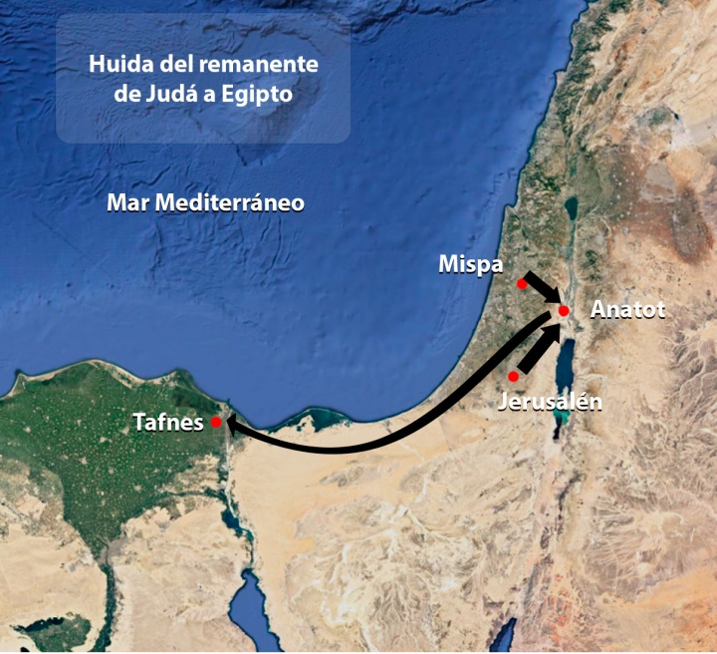

Slide 25
UNA SOLICITUD Y UNA RESPUESTA
- Jeremías había sido llevado a Egipto
- Otra Ilustración de Jeremías de parte de Dios, para comunicar un mensaje
8 Y fué palabra de Jehová á Jeremías en Taphnes, diciendo:
9 Toma con tu mano piedras grandes, y cúbrelas de barro en un horno de ladrillos que está á la puerta de la casa de Faraón en Taphnes, á vista de hombres Judíos;
Notes:
aún le llegaba palabra de Jehová. Él todavía era el profeta de Dios, y Dios no lo consideró desobediente debido a las circunstancias
Pero no habían escapado de Dios,

Slide 26
UNA SOLICITUD Y UNA RESPUESTA
- Jeremías había sido llevado a Egipto
- Otra Ilustración de Jeremías de parte de Dios, para comunicar un mensaje
8 Y fué palabra de Jehová á Jeremías en Taphnes, diciendo:
9 Toma con tu mano piedras grandes, y cúbrelas de barro en un horno de ladrillos que está á la puerta de la casa de Faraón en Taphnes, á vista de hombres Judíos;
Notes:
aún le llegaba palabra de Jehová. Él todavía era el profeta de Dios, y Dios no lo consideró desobediente debido a las circunstancias
Pero no habían escapado de Dios,

Slide 27
UNA SOLICITUD Y UNA RESPUESTA
- Dios promete llevar a Nabucodonosor para conquistar y Juicio contra Egipto
- Egipto iba a ser conquistado por Babilonia
- El juicio de Dios era completo para Egipto hasta sus dioses (Muerte, Cautiverio, Cuchillo y sus dioses)
10 Y diles: Así ha dicho Jehová de los ejércitos, Dios de Israel: He aquí que yo envío, y tomaré á Nabucodonosor rey de Babilonia, mi siervo, y pondré su trono sobre estas piedras que he escondido, y tenderá su dosel sobre ellas.
11 Y vendrá, y herirá la tierra de Egipto: los que á muerte, á muerte, y los que á cautiverio, á cautiverio, y los que á cuchillo, á cuchillo.
12 Y pondré fuego á las casas de los dioses de Egipto; y las quemará, y á ellos llevará cautivos; y él se vestirá la tierra de Egipto, como el pastor se viste su capa, y saldrá de allá en paz.
13 Además, quebrará las estatuas de Beth-semes, que es en tierra de Egipto, y las casas de los dioses de Egipto quemará á fuego.
Notes:
aún le llegaba palabra de Jehová. Él todavía era el profeta de Dios, y Dios no lo consideró desobediente debido a las circunstancias
Pero no habían escapado de Dios,

Slide 28
Todo esto se cumplió al pie de la letra cuando Nabucodonosor descendió sobre Egipto en 568 a.C. y derrotó al Faraón Amosis II.
Ezequiel 29:19 Por tanto, así ha dicho el Señor Jehová: He aquí que yo doy á Nabucodonosor, rey de Babilonia, la tierra de Egipto; y él tomará su multitud, y cogerá sus despojos, y arrebatará su presa, y habrá paga para su ejército.
Ezequiel 30:10 Así ha dicho el Señor Jehová: Haré cesar la multitud de Egipto por mano de Nabucodonosor, rey de Babilonia.

Slide 29
a pesar de la advertencia de Dios a través de Jeremías de no ir a Egipto, el pueblo, liderado por Johanán, desobedece y huye a Egipto, llevándose consigo al profeta y a Baruc.

